Slide 1
Ptolemaea.
Публикация научной статьи - не проблема
Zhigulin Gleb
Head of project

Slide 2
Долго
Дорого
Плохо
9
Месяцев занимает процесс публикации в среднем
65 000 ₽
Cтоимость услуги автора статьи
85%
Статей возвращаются на доработку
Ptolemaea

Slide 3

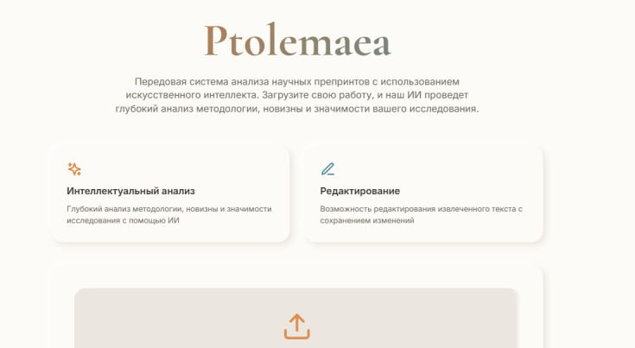
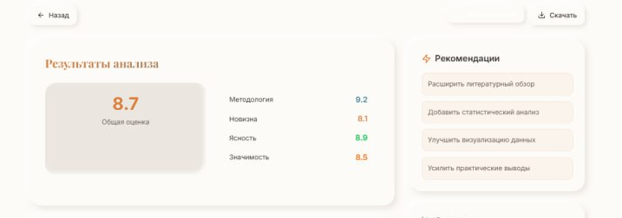
Оценка и анализ текста
Исправление ошибок
Статистический анализ
Оценка актуальности темы
Редактирование текста и и графиков в сервисе
Ptolemaea

Slide 4
Загрузка текста статьи
Оценка и анализ…
Результат анализа
Публикация статьи
Структуры текста
Грамматики и оформления
Списка литературы
Формальных критериев журнала
Графиков и изображений
…
Итоговая оценка
и статистика
Редактирование текста
Рекомендации
Ptolemaea

Slide 5
 | Ptolemaea. | НЭИКОН НейроАссистент научного издательства | Manuscript manager | Aries System (Stat Reviewer) | Penelope.ai
Оценка статистической части | + | - | - | + | -
Система рекомендаций | + | - | - | - | +
Оценка формальных параметров статьи | + | + | + | + | +
Подбор журнала для публикации | + | - | - | + | -
Стоимость | 850 руб/мес | бесплатно | 1,5 т.руб за публикацию | 100 т.руб | от 150 руб за 1 анализ
Аудитория | Частные исследовательские компании/авторы | Авторы/ Рецензенты/ Издательства | Издательства | Издательства | Издательства
Подобные
проекты

Slide 6
TAM
SAM
SOM
677
млрд
140
млрд
87
млн
+14%
в 2025
2 % от всех потенциальных пользователей

Slide 7
B2B
B2C
RnD компании
Институты
Университеты
Авторы
Канал распространения:
Научные конференции, олимпиады, издательства,
научные сообщества
Партнерское соглашение и API
Подписная модель
850 руб/мес
Персонально
4000 руб/мес
Группа до 5 чел.
45 тыс. руб/мес
Ptolemaea

Slide 8
₽20 000 000
Точка безубыточности
Конец 2028 года
35%
Разработка
(back.front.llm.design.data)
30%
Маркетинг
В перспективе B2B
масштабирование
и дивиденды
25%
ФОТ
10%
Инфраструктура
(сервера,юр.услуги)

Slide 9
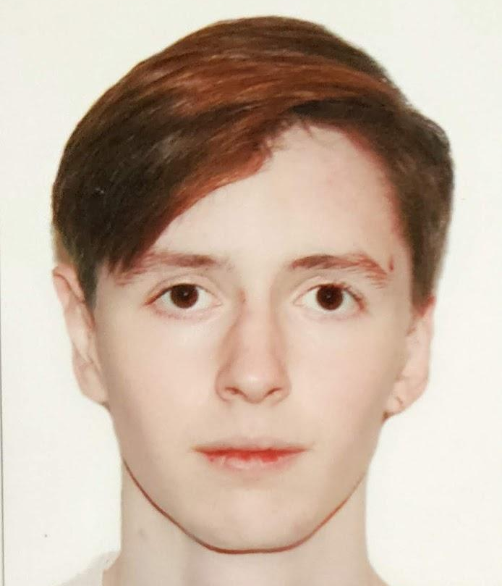
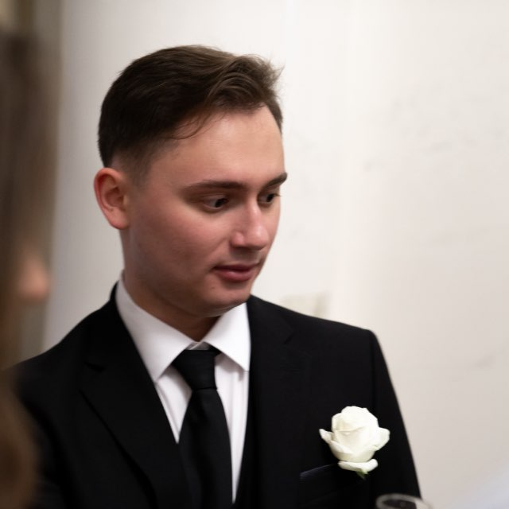
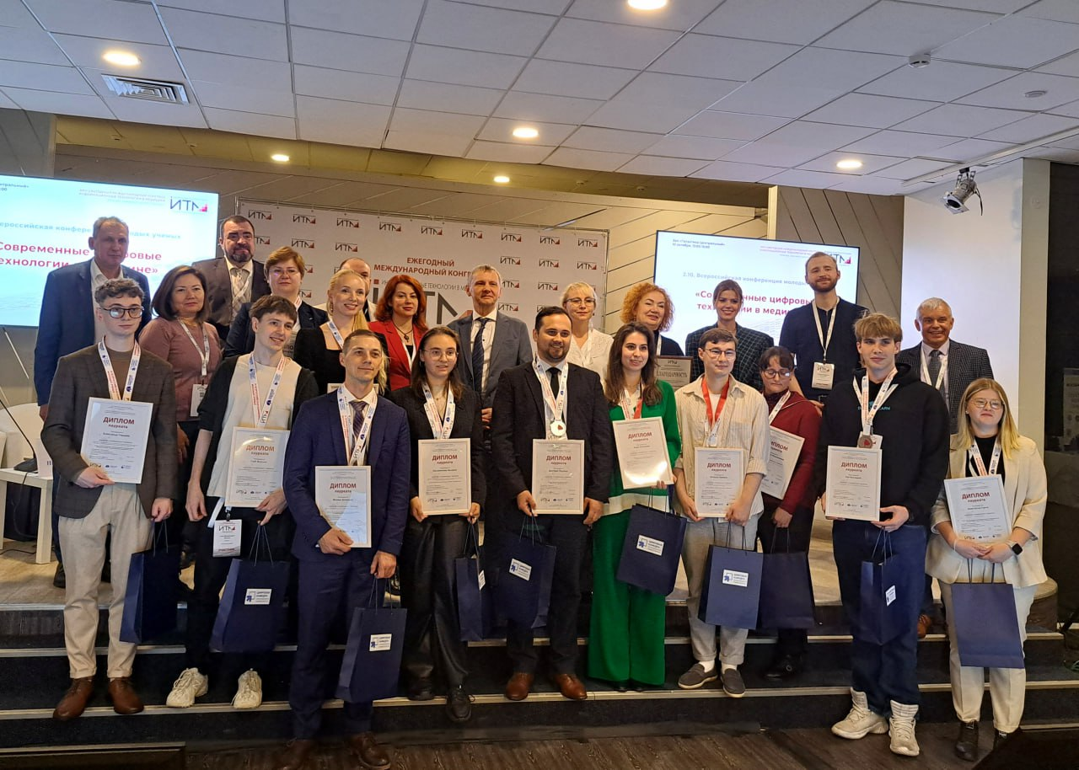
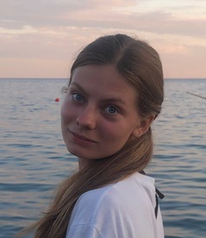


Команда
Жигулин Глеб
Юрин Дмитрий
Руководитель проекта Ptolemaea
Back-end разработчик
LMM. Опыт: 4 лет
Арсентьева Надежда
Иванова Анна
Back-end разработчик
LMM . Опыт: 15 лет
Дизайн. Опыт: 2 года

Slide 10
Q3 2025
Q1 2026
Q3 2026
Q4 2026
Подготовка
MVP
Модули
Тест
Запуск
Развитие
Custdev план
Прототип
Добавление функций
Версия для партнёров и тестеров
Версия для всех
Модули
для
Грантов

Slide 11
Ptolemaea.
Team:
Head - Жигулин Глеб
Back\LLM - Юрин Дмитрий
- Арсентьева Надежда
Design - Иванова Аннa
Контакт
TG :@PostPirate

